Slide 1
Die Antwoord
Die volgende skyfies wys wat Die Antwoord uitbeeld op hulle webblad en in hulle musiekvideos.

Slide 2
Die Antwoord se webblad:
www.dieantwoord.com

Slide 3
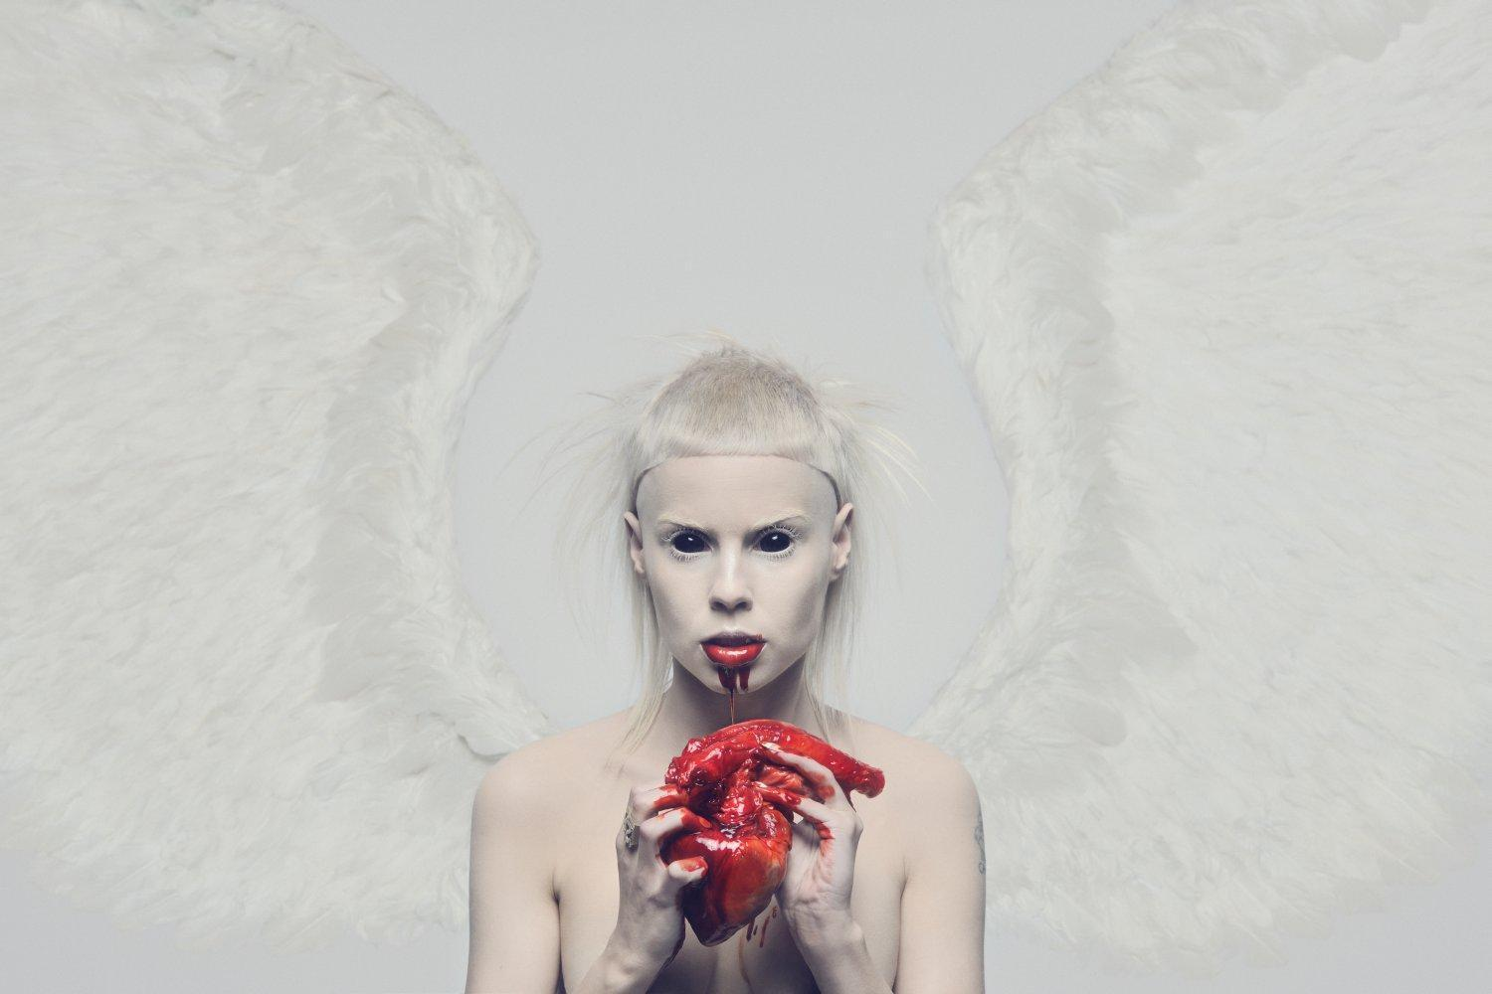
Hierdie prent verskyn wanneer jy www.dieantwoord.com intik voor jy die webblad ingaan. Dit is uit en uit Satanisties.

Slide 4
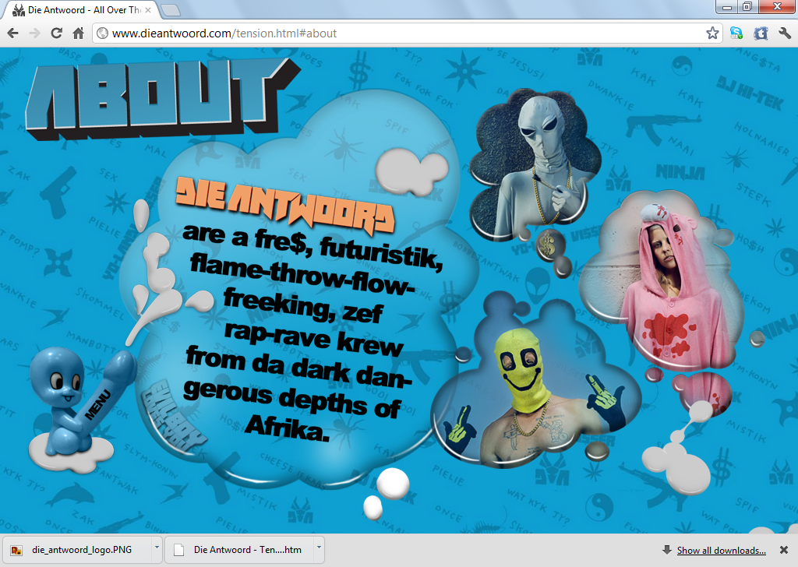
Let op waarvoor Die Antwoord staan.
Reeds op hulle webblad is dit duidelik hoe seksbehep hierdie groep is.

Slide 5
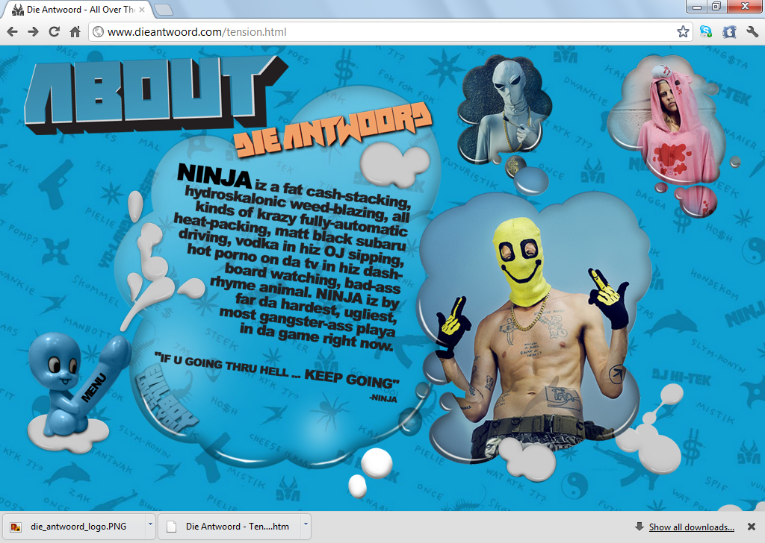
Ninja se karaktereienskappe:

Slide 6
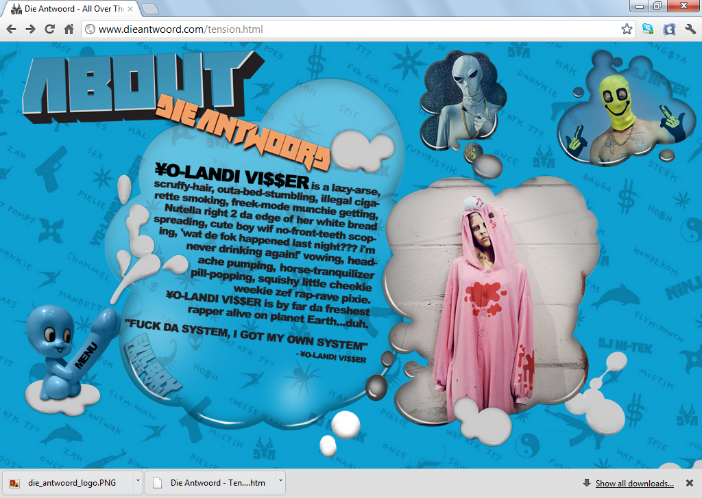
Yo-Landi Vi$$er se karaktereienskappe: Die “$” in haar van sê heel moontlik iets oor hulle beheptheid oor geld. Die doller-teken kom ook in “Ten$ion” voor wat later bespreek word.

Slide 7
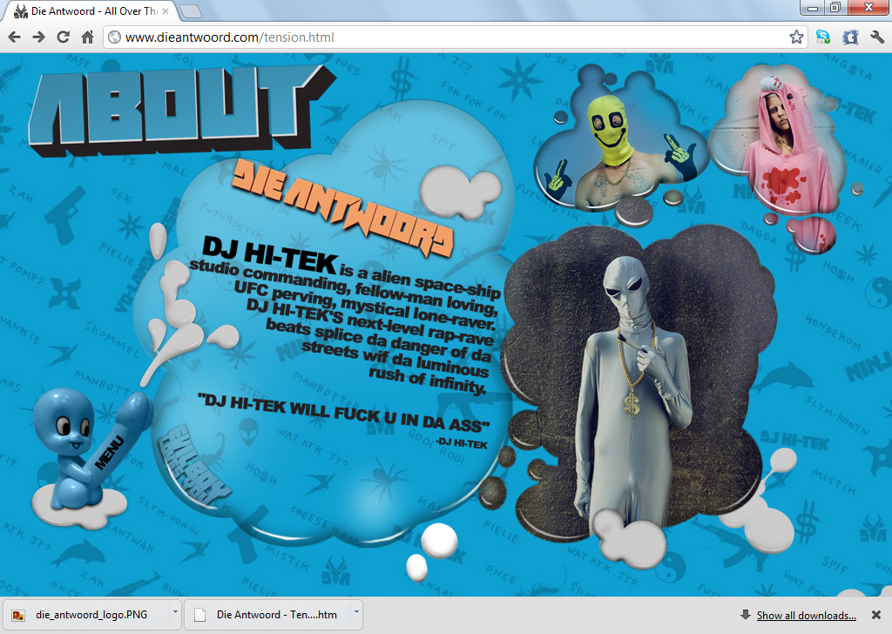
DJ Hi-Tek se karaktereienskappe:

Slide 8
Foto’s op www.dieantwoord.com:
‘n Pelsjas vol rotte. Rotte is oor die algemeen ‘n prominente dier wat in satanisme gebruik word.

Slide 9
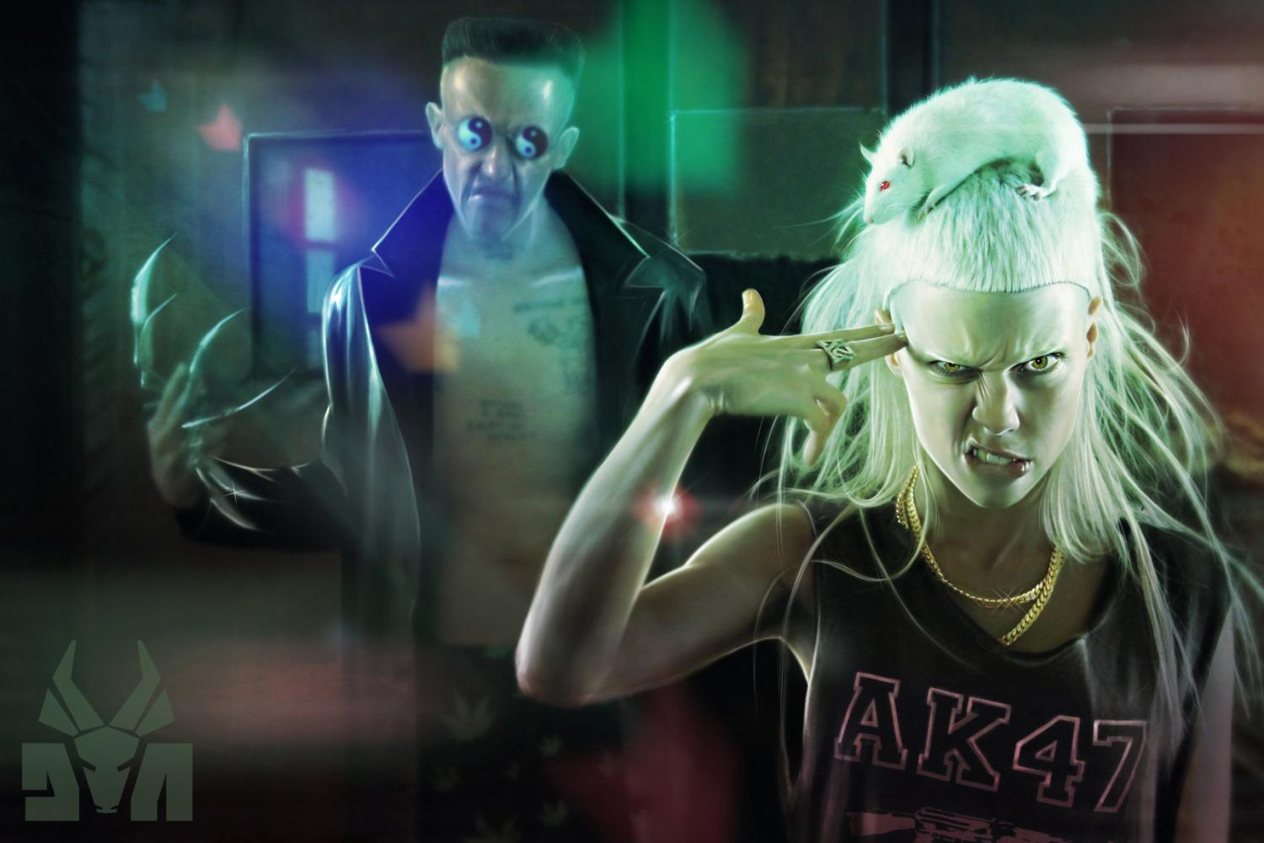
Foto’s op www.dieantwoord.com:
Die bokkop, ‘n tipiese satanistiese teken.

Slide 10
Beheptheid met geld
Dit is duidelik dat Die Antwoord behep is met geld. Die tatoeërmerke op Ninja wys dit duidelik. (kyk http://tattooartistmagazineblog.com/2011/08/10/tyler-murphy-die-antwoord-hand-poked-tattoos-ninja-yolandie-tattoo-artist-magazine-blog/)
Ook die “$”-teken in woorde soos “Vi$$er”, en “Ten$ion”.

Slide 11
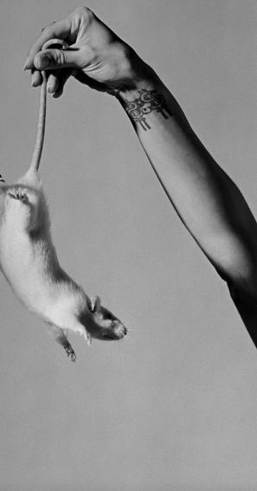
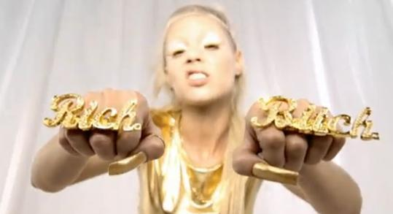
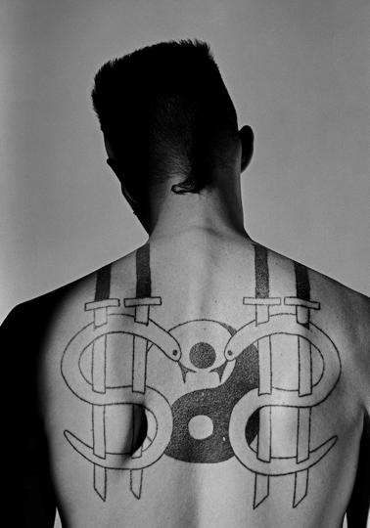
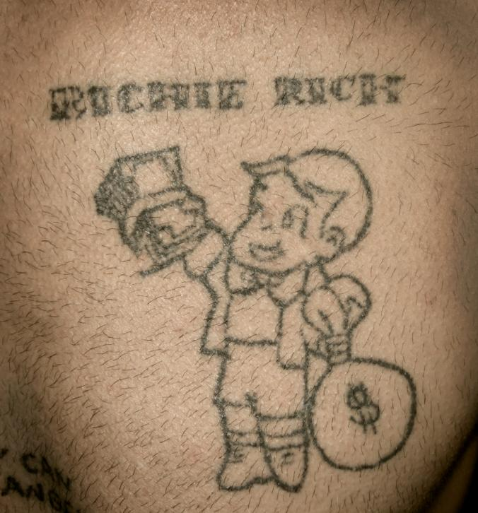

Slide 12
Prentjies uit
Die Antwoord
se musiekvideo
“I fink u freeky”

Slide 13
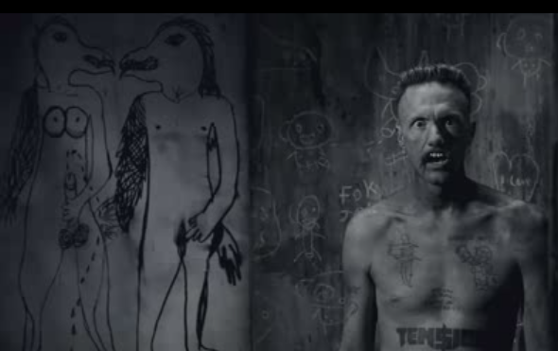
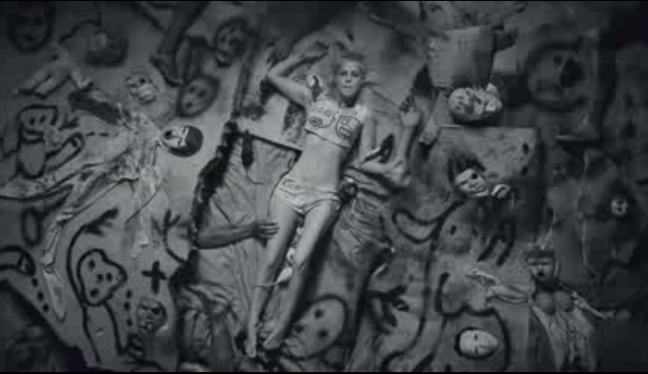
Onder: Yo-Landi is definitief behep met haar liggaam. Let op die hande wat haar betas en ook rotte wat tussen haar loop.
Ook die getekende mannetjies wat hulleself bevredig deur na haar te kyk. In die video “Baby’s on fire” sê sy ook in die tafelgebed dankie dat sy op FHM se voorblad gaan verskyn.
Baie seksgeorienteerde beelde.
Bo: Let op die gemengde geslagsdele.

Slide 14
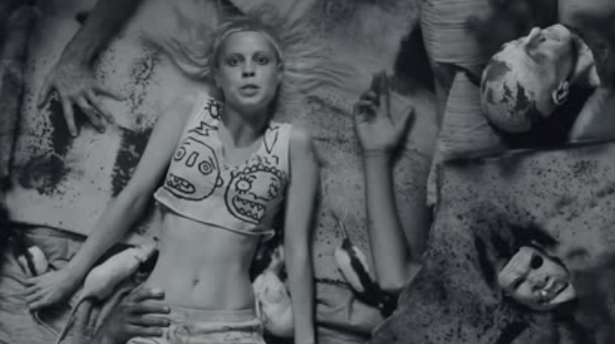
Lyk soos ‘n dooie persoon
Hande wat betas.
Hande wat betas.
Rotte
Hande wat betas.

Slide 15
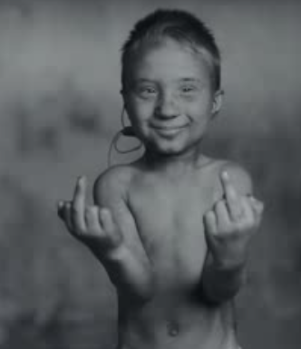
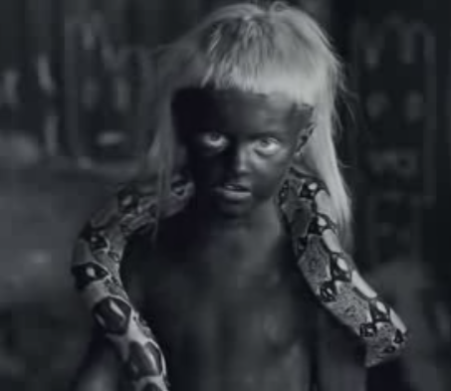
Hulle maak gebruik van hulle eie kind, Sixteen, wat tekens wys en ‘n slang om haar nek dra.

Slide 16
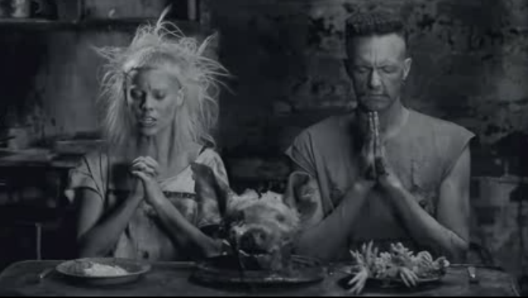
Om ‘n tafelgebed in hierdie opset in te bring is om God uit te tart.

Slide 17
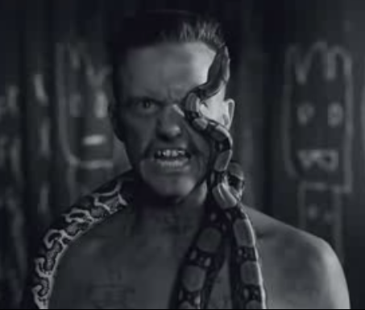
Slange speel ook gewoonlik prominente rolle in satanisme.
Die slang tussen sy bene stel weereens seksbeheptheid voor.

Slide 18
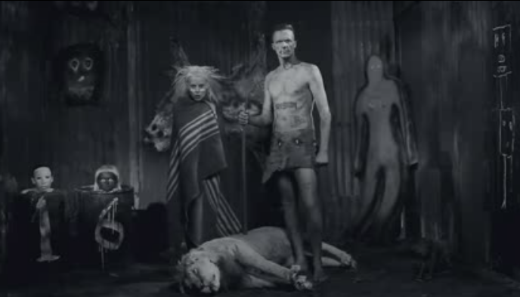
Nog drogbeelde:
Twee koppe en ‘n afskuwelike masker aan die linkerkant teen die muur. Die kop aan die regterkant bo die “6” lyk soos hulle dogtertjie, Sixteen, wat die slang om haar nek het in hierdie video.
‘n Spookagtige ding aan die regterkant.
‘n Dooie leeu: Verwys dit die Leeu van Juda (Jesus) wat verslaan is?
Aangetrek soos toordokters.

Slide 19
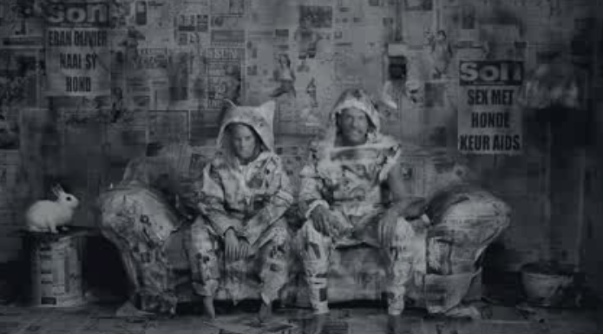
‘n Haas aan die linkerkant: Soos rotte, is hase ook prominent in satanisme. Kyk bv “German Police Suspect Satanism Or Occult Responsible For Over 40 Pet Rabbit Slayings” - http://www.wayodd.com/german-police-suspect-satanism-or-occult-responsible-for-over-40-pet-rabbit-slayings/v/9346/
“Sex met honde keur aids”
“Eban Olivier naai sy hond”

Slide 20
Beelde uit
Die Antwoord
se musiekvideo
“Baby’s on fire”

Slide 21
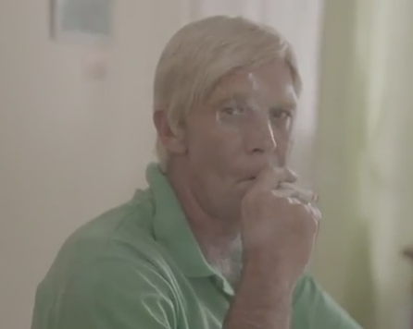
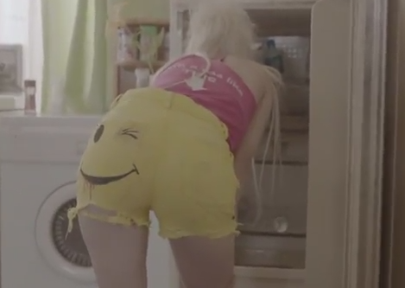
Die pa begeer sy dogter.

Slide 22
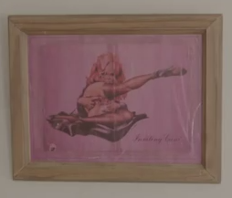
Prente teen die muur:
Links: ‘n Vrou in ‘n seksuele posisie.
Onder: ‘n Bostuklose vrou saam met Jesus aan die onderkant.

Slide 23
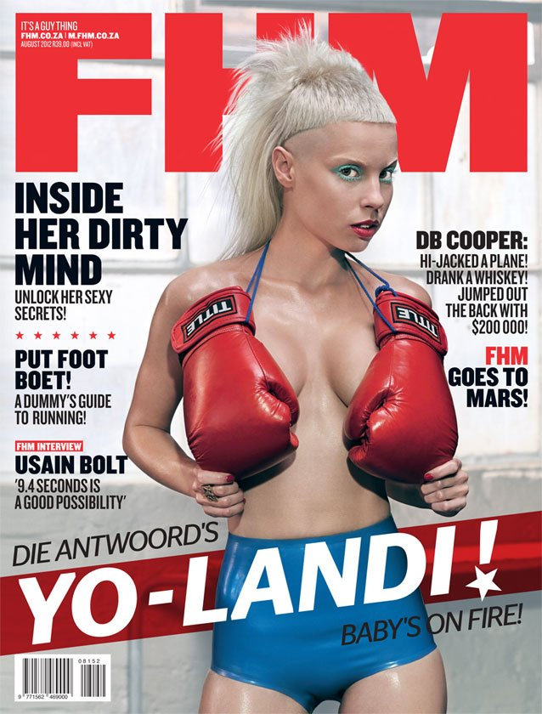
Die tafelgebed:
Dankie Here vir die lekker kos wat ma vir ons gemaak het. En dankie dat al ons konserte so mooi uitverkoop het in die oorsee. En dankie Here dat ek sulke nice klere daar kon gekoop het en dankie Here vir Satan... [dan verskyn die foto regs] O, en dankie Here dat ek op die voorblad van die nuwe FHM gaan wees. En seën asb die kos wat ons vandag gaan eet. Amen.

Slide 24
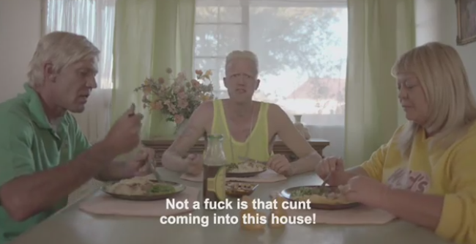
Afskuwelike taalgebruik
Hierbo is tipiese taalgebruik in die video. Hierdie het gevolg direk na die tafelgebed.
Die refrein van die liedjie is ook uiters godslasterlik met die woorde: “O Here God se Jesus.”

Slide 25
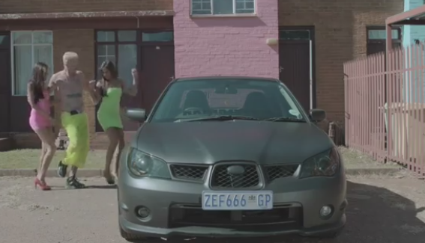
Baie seksuele tonele.
Links: Uitbeelding van vrye seks.
Daar is nie kwessies waarvoor “666” staan nie.

Slide 26
Nog ander beelde uit
van Die Antwoord
se musiekvideos

Slide 27
Die agtergrond is vol van gruwelikhede en weereens die muisjas.
Die satanistiese 5-ster teken.

Slide 28
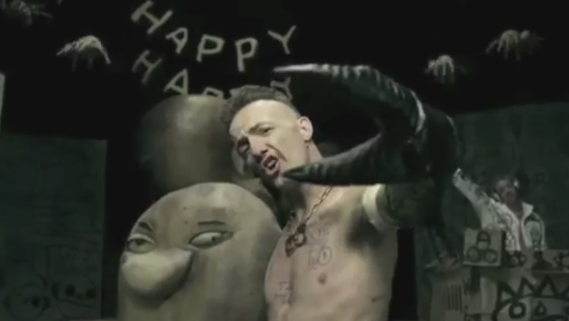
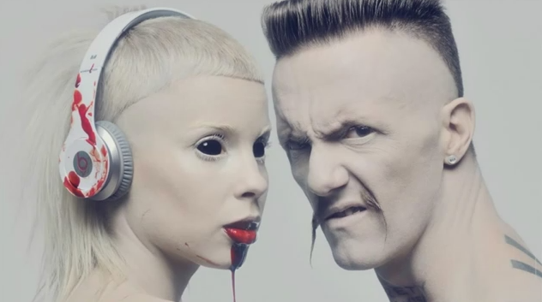

Slide 29
Dit is baie duidelik dat Die Antwoord God uittart met hulle afskuwelikhede.
Efesiërs 4
(19) Hulle het heeltemal afgestomp geraak en hulle met ‘n onversadigbare drang aan losbandigheid oorgegee om al wat vuil is, te doen.
(20) Maar dit is nie hoe julle Christus leer ken het nie.
(29) Vuil taal moet daar nooit uit julle mond kom nie; praat net wat goed en opbouend is volgens die eis van omstandighede, sodat dit julle hoorders ten goede kan kom.
(30) En moenie die Heilige Gees van God bedroef nie, want Hy het julle as die eiendom van God beseël met die oog op die verlossingsdag.
Efesiërs 5
(3) Soos dit gelowiges betaam, moet daar van ontug, onsedelikheid in enige vorm, of gierigheid onder julle selfs geen sprake wees nie.
(4) Growwe, ligsinnige of vuil praatjies pas nie by julle nie; nee, dank aan God pas by julle.
(5) Dít moet julle goed besef: iemand wat ontug pleeg, onsedelik lewe of ‘n gierigaard is—want gierigheid is afgodery—het nie deel aan die koninkryk van Christus en van God nie.

